Slide 1
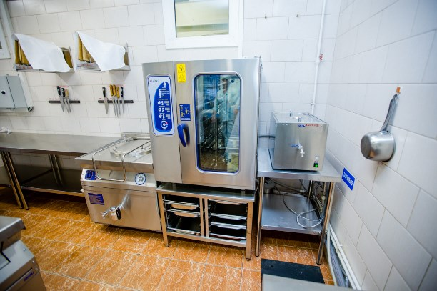
Гигиена приготовления пищи в ОУ

Slide 2
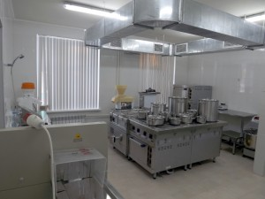
Помещения
5.19.3. В составе производственных помещений пищеблока предусматриваются следующие помещения:
обработки овощей, заготовочный и горячий цеха,
моечная для раздельного мытья столовой и кухонной посуды.
Хранение пищевых продуктов и продовольственного сырья должно осуществляться в помещениях кладовых (для овощей, сухих продуктов, скоропортящихся продуктов).
При организации ежедневного поступления пищевых продуктов и продовольственного сырья
допускается использование одного помещения кладовой.

Slide 3
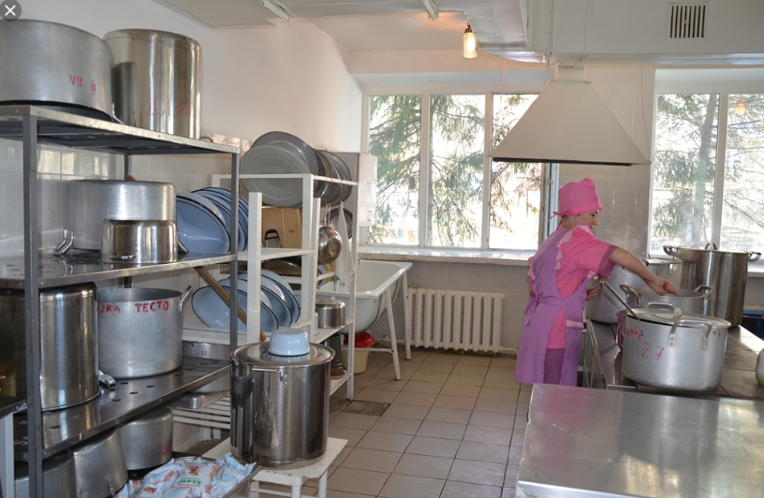
После установки оборудование необходимо промаркировать с учетом раздельного хранения сырых и готовых продуктов, их технологической обработки и раздачи.
На холодильном оборудовании ставится следующая маркировка: "гастрономия", "молочные продукты", "мясо, птица", "рыба", "фрукты, овощи", "яйцо" и т. д.
Производственные столы маркируются следующим образом: "СМ" - сырое мясо, "СК" - сырые куры, "СР" - сырая рыба, "СО" -сырые овощи, "ВМ" - вареное мясо, "ВР" - вареная рыба, "ВО" - вареные овощи и сырые овощи, которые употребляются в пищу без тепловой обработки, "Г" - гастрономия, "З" - зелень, "Х" - хлеб и т. д.
Холодильное оборудование также необходимо оснастить контрольными термометрами (любыми, кроме ртутных) и приборами для измерения влажности (гигрометрами).
При размещении технологического оборудования необходимо обеспечить свободный доступ к нему, удобство эксплуатации и соблюдение требований к поточности технологического процесса.

Slide 4
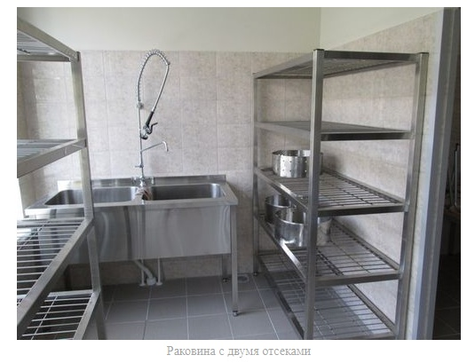
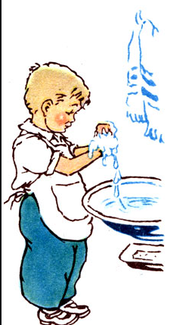
Требования к санитарному состоянию и содержанию помещений и мытью посуды
5.2. Производственные и другие помещения организаций общественного питания должны содержаться в порядке и чистоте. Хранение пищевых продуктов на полу не допускается.
5.3. Уборка обеденных залов должна проводиться после каждого приема пищи. Обеденные столы моют горячей водой с добавлением моющих средств, используя специально выделенную ветошь и промаркированную тару для чистой и использованной ветоши.
Ветошь в конце работы замачивают в воде при температуре не ниже 45 °C, с добавлением моющих средств, дезинфицируют или кипятят, ополаскивают, просушивают и хранят в таре для чистой ветоши.
5.8. При мытье кухонной посуды в двухсекционных ваннах должен соблюдаться следующий порядок:
- механическое удаление остатков пищи;
- мытье щетками в воде при температуре не ниже 45 °C и с добавлением моющих средств;
- ополаскивание горячей проточной водой с температурой не ниже 65 °C;
- просушивание в опрокинутом виде на решетчатых полках и стеллажах.
5.9. Мытье столовой посуды на специализированных моечных машинах проводят в соответствии с инструкциями по их эксплуатации.

Slide 5
Требования к санитарному состоянию и содержанию помещений и мытью посуды
5.11. Чашки, стаканы, бокалы промывают в первой ванне горячей водой при температуре не ниже 45 °C с применением моющих средств; во второй ванне ополаскивают горячей проточной водой не ниже 65 °C с использованием металлической сетки с ручками и гибкого шланга с душевой насадкой.
5.12. Столовые приборы подвергают мытью в горячей воде при температуре не ниже 45 °C с применением моющих средств с последующим ополаскиванием в проточной воде и прокаливанием в духовых (или сухожаровых) шкафах в течение 10 минут.
Кассеты для хранения столовых приборов ежедневно подвергают обработке с применением моющих средств, последующим ополаскиванием и прокаливанием в духовом шкафу.
5.15. Мытье разделочных досок и мелкого деревянного инвентаря производится в моечном отделении (цехе) для кухонной посуды горячей водой при температуре не ниже 45 °C с добавлением моющих средств, ополаскивают горячей водой при температуре не ниже 65 °C и ошпаривают кипятком, а затем просушивают на стеллажах на ребре. После обработки и просушивания разделочные доски хранят непосредственно на рабочих местах на ребре.
5.18. Один раз в месяц проводят генеральную уборку всех помещений, оборудования и инвентаря с последующей дезинфекцией. Рекомендуется использовать дезинфицирующие средства с вирулицидным эффектом.

Slide 6
Требования к организации здорового питания и формированию примерного меню
6.4. Для обеспечения здоровым питанием всех обучающихся образовательного учреждения необходимо составление примерного меню на период не менее двух недель (10 - 14 дней).
6.6. Примерное меню разрабатывается с учетом сезонности, необходимого количества основных пищевых веществ и требуемой калорийности суточного рациона, дифференцированного по возрастным группам обучающихся (7 - 11 и 12 - 18 лет).
6.8. Для обучающихся образовательных учреждений необходимо организовать двухразовое горячее питание (завтрак и обед). Для детей, посещающих группу продленного дня, должен быть организован дополнительно полдник.
При круглосуточном пребывании должен быть предусмотрен не менее чем пятикратный прием пищи. За 1 час перед сном в качестве второго ужина детям дают стакан кисломолочного продукта (кефир, ряженка, йогурт и др.).

Slide 7
Требования к организации здорового питания и формированию примерного меню
6.11. Производство готовых блюд осуществляется в соответствии с технологическими картами, в которых должна быть отражена рецептура и технология приготавливаемых блюд и кулинарных изделий.
6.12. При разработке меню для питания учащихся предпочтение следует отдавать свежеприготовленным блюдам, не подвергающимся повторной термической обработке, включая разогрев замороженных блюд.
6.13. В примерном меню не допускается повторение одних и тех же блюд или кулинарных изделий в один и тот же день или в последующие 2 - 3 дня.
6.14. В примерном меню должно учитываться рациональное распределение энергетической ценности по отдельным приемам пищи. При одно-, двух-, трех- и четырехразовом питании распределение калорийности по приемам пищи в процентном отношении должно составлять: завтрак - 25%, обед - 35%, полдник - 15% (для обучающихся во вторую смену - до 20 - 25%), ужин - 25%.
6.16. Питание обучающихся должно соответствовать принципам щадящего питания, предусматривающим использование определенных способов приготовления блюд, таких как варка, приготовление на пару, тушение, запекание, и исключать продукты с раздражающими свойствами.
6.17. Ежедневно в рационах 2 - 6-разового питания следует включать мясо, молоко, сливочное и растительное масло, хлеб ржаной и пшеничный (с каждым приемом пищи). Рыбу, яйца, сыр, творог, кисломолочные продукты рекомендуется включать 1 раз в 2 - 3 дня.

Slide 8
Требования к организации здорового питания и формированию примерного меню
6.27. Доставка пищевых продуктов осуществляется специализированным транспортом, имеющим оформленный в установленном порядке санитарный паспорт, при условии обеспечения раздельной транспортировки продовольственного сырья и готовых пищевых продуктов, не требующих тепловой обработки. Допускается использование одного транспортного средства для перевозки разнородных пищевых продуктов при условии проведения между рейсами санитарной обработки транспорта с применением дезинфицирующих средств.
6.28. В питании обучающихся допускается использование продовольственного сырья растительного происхождения, выращенного в организациях сельскохозяйственного назначения, на учебно-опытных и садовых участках, в теплицах образовательных учреждений, при наличии результатов лабораторно-инструментальных исследований указанной продукции, подтверждающих ее качество и безопасность.
6.29. Овощи урожая прошлого года (капусту, репчатый лук, корнеплоды и др.) в период после 1 марта допускается использовать только после термической обработки.

Slide 9
Требования к организации здорового питания и формированию примерного меню
6.31. Наряду с основным питанием возможна организация дополнительного питания обучающихся через буфеты образовательных учреждений, которые предназначены для реализации мучных кондитерских и булочных изделий, пищевых продуктов в потребительской упаковке, в условиях свободного выбора, и в соответствии с рекомендуемым настоящими санитарными правилами ассортиментом дополнительного питания (приложение 9). Ассортимент дополнительного питания утверждается руководителем образовательного учреждения и (или) руководителем организации общественного и согласовывается с территориальным органом исполнительной власти, уполномоченным осуществлять государственный санитарно-эпидемиологический надзор.
6.32. Реализация кислородных коктейлей может осуществляться только по медицинским показаниям и при условии ежедневного контроля медицинским работником образовательного учреждения.
6.33. Реализация напитков, воды через буфеты должна осуществляться в потребительской таре емкостью не более 500 мл. Разливать напитки в буфете не допускается.

Slide 10
Требования к условиям и технологии изготовления кулинарной продукции
8.6. Для сырых продуктов и продуктов, прошедших технологическую обработку, должно быть предусмотрено разное механическое оборудование и инвентарь, который маркируют в соответствии с его назначением. Не допускается использование механического оборудования (мясорубок, протирочных машин и т.п.) для обработки разных видов продуктов (сырья и продуктов, прошедших тепловую обработку), оборудования, моечных, производственных ванн и инвентаря не по назначению.
8.7. Не используют для обработки сырой продукции (неочищенных овощей, мяса, рыбы и т.п.) и полуфабрикатов моечные ванны, предназначенные для мытья кухонной или столовой посуды, оборотной тары, раковины для мытья рук.
8.8. Размораживание (дефростацию) и первичную обработку мяса и мяса птицы проводят в соответствии с требованиями санитарных правил для организаций общественного питания.
8.9. Для обработки сырой птицы выделяют отдельные столы, разделочный и производственный инвентарь.
8.6. Для сырых продуктов и продуктов, прошедших технологическую обработку, должно быть предусмотрено разное механическое оборудование и инвентарь, который маркируют в соответствии с его назначением. Не допускается использование механического оборудования (мясорубок, протирочных машин и т.п.) для обработки разных видов продуктов (сырья и продуктов, прошедших тепловую обработку), оборудования, моечных, производственных ванн и инвентаря не по назначению.
8.7. Не используют для обработки сырой продукции (неочищенных овощей, мяса, рыбы и т.п.) и полуфабрикатов моечные ванны, предназначенные для мытья кухонной или столовой посуды, оборотной тары, раковины для мытья рук.
8.8. Размораживание (дефростацию) и первичную обработку мяса и мяса птицы проводят в соответствии с требованиями санитарных правил для организаций общественного питания.
8.9. Для обработки сырой птицы выделяют отдельные столы, разделочный и производственный инвентарь.

Slide 11
Требования к условиям и технологии изготовления кулинарной продукции
8.14. Обработку яиц проводят в отдельном помещении либо в специально отведенном месте мясо-рыбного цеха. Для этих целей используются промаркированные ванны и (или) емкости; возможно использование перфорированных емкостей.
Обработка яиц проводится при условии полного их погружения в раствор в следующем порядке:
- I - обработка в 1 - 2% теплом растворе кальцинированной соды;
- II - обработка в 0,5% растворе хлорамина или других разрешенных в установленном порядке дезинфицирующих средств;
- III - ополаскивание проточной водой в течение не менее 5 минут с последующим выкладыванием в чистую промаркированную посуду.
8.15. Крупы не должны содержать посторонних примесей. Перед использованием крупы промывают проточной водой.
8.17. Для обеспечения сохранности витаминов в блюдах овощи, подлежащие отвариванию в очищенном виде, чистят непосредственно перед варкой и варят в подсоленной воде (кроме свеклы). Не допускается предварительная заготовка очищенного картофеля и других овощей с длительным замачиванием их в холодной воде более 2 часов. Отваренные для салатов овощи хранят в холодильнике не более 6 часов при температуре плюс 4 +/- 2 °C.
8.18. Очищенные картофель, корнеплоды и другие овощи во избежание их потемнения и высушивания рекомендуется хранить в холодной воде не более 2 часов.
8.19. Сырые овощи и зелень, предназначенные для приготовления холодных закусок без последующей термической обработки, рекомендуется выдерживать в 3%-м растворе уксусной кислоты или в 10% растворе поваренной соли в течение 10 минут с последующим ополаскиванием проточной водой.

Slide 12
Требования к условиям и технологии изготовления кулинарной продукции
8.22. При приготовлении кулинарного изделия, представляющего собой пищевой продукт или сочетание продуктов, доведенного до кулинарной готовности, должны соблюдаться следующие требования:
- при изготовлении вторых блюд из вареного мяса, птицы, рыбы или отпуске вареного мяса (птицы) к первым блюдам порционированное мясо обязательно подвергают вторичному кипячению в бульоне в течение 5 - 7 минут;
- при перемешивании ингредиентов, входящих в состав блюд, необходимо пользоваться кухонным инвентарем, не касаясь продукта руками;
- при изготовлении картофельного (овощного) пюре следует использовать механическое оборудование;
- масло сливочное, используемое для заправки гарниров и других блюд, должно предварительно подвергаться термической обработке (растапливаться и доводиться до кипения);

Slide 13
- яйцо варят в течение 10 минут после закипания воды;
- яйцо рекомендуется использовать для приготовления блюд из яиц, а также в качестве компонента в составе блюд;
- омлеты и запеканки, в рецептуру которых входит яйцо, готовят в жарочном шкафу, омлеты - в течение 8 - 10 минут при температуре 180 - 200 °C слоем не более 2,5 - 3 см; запеканки - 20 - 30 минут при температуре 220 - 280 °C слоем не более 3 - 4 см; хранение яичной массы осуществляется не более 30 минут при температуре не выше 4 +/- 2 °C;
- вареные колбасы, сардельки и сосиски варят не менее 5 минут после закипания;
- гарниры из риса и макаронных изделий варят в большом объеме воды (в соотношении не менее 1:6) без последующей промывки;
- салаты заправляют непосредственно перед раздачей.

Slide 14
Требования к условиям и технологии изготовления кулинарной продукции
8.23. 8.24. Горячие блюда (супы, соусы, напитки) при раздаче должны иметь температуру не ниже 75 °C, вторые блюда и гарниры - не ниже 65 °C, холодные супы, напитки - не выше 14 °C.
8.25. Холодные закуски должны выставляться в порционированном виде в охлаждаемый прилавок-витрину и реализовываться в течение одного часа.
8.26. Готовые к употреблению блюда из сырых овощей могут храниться в холодильнике при температуре 4 +/- 2 °C не более 30 минут.
8.27. Свежую зелень закладывают в блюда во время раздачи.
8.28. Изготовление салатов и их заправка осуществляется непосредственно перед раздачей. Не заправленные салаты допускается хранить не более 3 часов при температуре плюс 4 +/- 2 °C. Хранение заправленных салатов не допускается.
Использование сметаны и майонеза для заправки салатов не допускается. Уксус в рецептурах блюд подлежит замене на лимонную кислоту.

Slide 15
Контроль за персоналом
К работе на пищеблок допускаются здоровые лица, прошедшие медицинский осмотр в соответствии с действующими приказами и инструкциями, а также прослушавшие курс по гигиенической подготовке со сдачей зачета.
Персонал предприятия общественного питания обязан соблюдать следующие правила личной гигиены:
- приходить на работу в чистой одежде и обуви;
- оставлять верхнюю одежду, головной убор, личные вещи в гардеробной;
- коротко стричь ногти;
- перед началом работы тщательно мыть руки с мылом, надевать чистую санитарную одежду в специально отведенном месте, после посещения туалета тщательно мыть руки с мылом, желательно дезинфицирующим;
- при появлении признаков простудного заболевания или кишечной дисфункции, а также нагноений, порезов, ожогов сообщить администрации и обратиться в медицинское учреждение для лечения;
- сообщать о всех случаях заболеваний кишечными инфекциями в семье работника.
В пищеблоках школ категорически запрещается:
- при изготовлении блюд, кулинарных и кондитерских изделий носить ювелирные изделия, покрывать ногти лаком, застегивать спецодежду булавками;
- принимать пищу, курить на рабочем месте. Прием пищи и курение разрешаются в специально отведенном помещении или месте.
Ежедневно перед началом смены медработник проводит у всех работающих осмотр открытых поверхностей тела на наличие гнойничковых заболеваний. Лица с гнойничковыми заболеваниями кожи, нагноившимися порезами, ожогами, ссадинами, а также с катарами верхних дыхательных путей к работе не допускаются, а переводятся на другую работу. Результаты осмотров заносятся в журнал установленной формы.
В каждом пищеблоке должна быть аптечка с набором медикаментов для оказания первой помощи.

Slide 16
Список продуктов и блюд, которые не допускаются для реализации в организациях общественного питания образовательных учреждений
1. Пищевые продукты с истекшими сроками годности и признаками недоброкачественности.
2. Остатки пищи от предыдущего приема и пища, приготовленная накануне.
3. Плодоовощная продукция с признаками порчи.
4. Мясо, субпродукты всех видов сельскохозяйственных животных, рыба, сельскохозяйственная птица, не прошедшие ветеринарный контроль.
5. Субпродукты, кроме печени, языка, сердца.
6. Непотрошеная птица.
7. Мясо диких животных.
8. Яйца и мясо водоплавающих птиц.
9. Яйца с загрязненной скорлупой, с насечкой, "тек", "бой", а также яйца из хозяйств, неблагополучных по сальмонеллезам.
10. Консервы с нарушением герметичности банок, бомбажные, "хлопуши", банки с ржавчиной, деформированные, без этикеток.
11. Крупа, мука, сухофрукты и другие продукты, загрязненные различными примесями или зараженные амбарными вредителями.
12. Любые пищевые продукты домашнего (не промышленного) изготовления.
13. Кремовые кондитерские изделия (пирожные и торты).
14. Зельцы, изделия из мясной обрези, диафрагмы; рулеты из мякоти голов, кровяные и ливерные колбасы.
15. Творог из непастеризованного молока, фляжный творог, фляжную сметану без термической обработки.
16. Простокваша -“самоквас”.
17. Грибы и продукты (кулинарные изделия), из них приготовленные.
18. Квас.
19. Молоко и молочные продукты из хозяйств, неблагополучных по заболеваемости сельскохозяйственных животных, а также не прошедшие первичную обработку и пастеризацию.
20. Сырокопченые мясные гастрономические изделия и колбасы.

Slide 17
21. Блюда, изготовленные из мяса, птицы, рыбы, не прошедших тепловую обработку.
22. Жареные во фритюре пищевые продукты и изделия;
23. Пищевые продукты, не предусмотренные прил.№9
24. Уксус, горчица, хрен, перец острый (красный, черный) и другие острые (жгучие) приправы.
25. Острые соусы, кетчупы, майонез, закусочные консервы, маринованные овощи и фрукты.
26. Кофе натуральный; тонизирующие, в том числе энергетические напитки, алкоголь.
27. Кулинарные жиры, свиное или баранье сало, маргарин и другие гидрогенизированные жиры.
28. Ядро абрикосовой косточки, арахис.
29. Газированные напитки.
30. Молочные продукты и мороженое на основе растительных жиров.
31. Жевательная резинка.
32. Кумыс и другие кисломолочные продукты с содержанием этанола (более 0,5%).
33. Карамель, в том числе леденцовая.
34. Закусочные консервы.
35. Заливные блюда (мясные и рыбные), студни, форшмак из сельди.
36. Холодные напитки и морсы (без термической обработки) из плодово-ягодного сырья.
37. Окрошки и холодные супы.
38. Макароны по-флотски (с мясным фаршем), макароны с рубленым яйцом.
39. Яичница-глазунья.
40. Паштеты и блинчики с мясом и с творогом.
41. Первые и вторые блюда из/на основе сухих пищевых концентратов быстрого приготовления.

